Slide 1
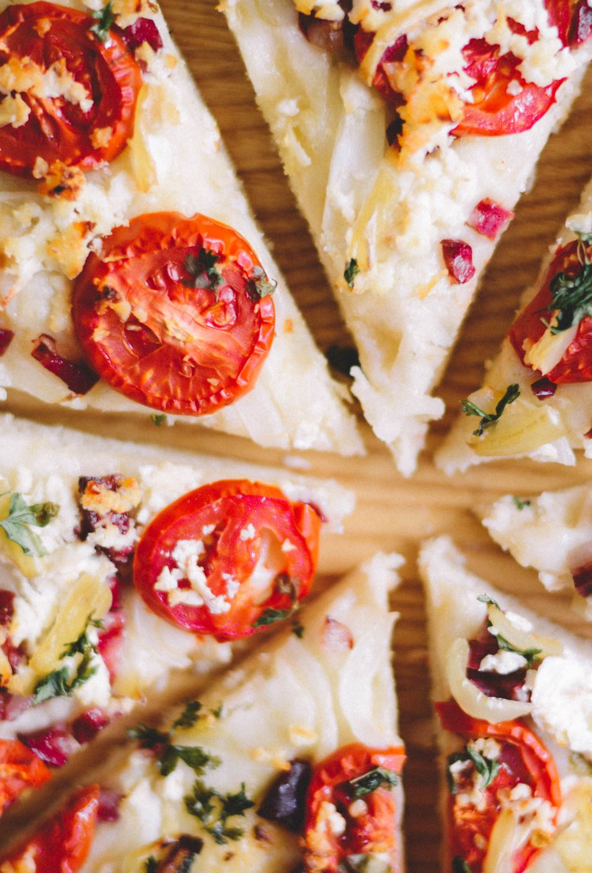
Разработка спецификации требований к системе онлайн-заказов “Додо Пицца”
Дисциплина: системный анализ и системное проектирование
Подготовили: Дубинин Артём, Карагодина Ксения
Группа: 1.1
Преподаватель: Маркина Татьяна Анатольевна

Slide 2
Проблема и предлагаемое решение
Онлайн-канал уже есть, но есть куда улучшать: – хочется больше онлайн-заказов; – доставка иногда занимает больше времени, чем планируется; – часть клиентов «отваливается» на шаге оплаты.
Бизнес-цели проекта: – +30% онлайн-заказов за 6 месяцев; – −15% среднего времени доставки; – конверсия «корзина - оплачено» ≥ 55%; – отказы онлайн-платежей ≤ 1,2%
Для этого нужна более понятная и надёжная платформа онлайн-заказов.

Slide 3
Стейкхолдеры и бизнес-требования
Владелец продукта / франшизы — хочет роста выручки онлайн и прозрачных KPI по заказам и доставке.
Менеджер ресторана — нужно видеть заказы, их статусы, нагрузку кухни и курьеров.
Клиент — быстро оформить заказ и понимать, что с ним происходит.
Курьеры и кухня — получать заказы автоматически, без ручных списков и звонков.
Главное бизнес-требование (SMART): Увеличить количество онлайн-заказов на 30% в течение 6 месяцев после внедрения новой системы мобильного и веб-приложения

Slide 4
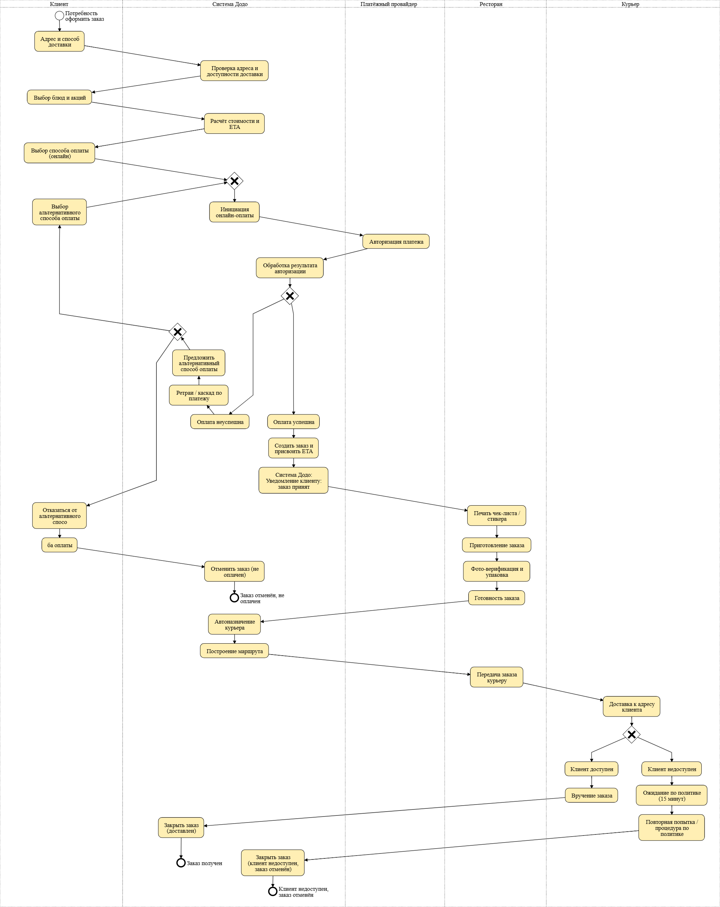
Ключевой процесс: оформить и получить заказ (доставка)
Клиент выбирает адрес доставки, формирует корзину и оплачивает.
Создаётся заказ, инициализируется оплата, заказ автоматически уходит в ресторан.
По готовности заказ автоназначается курьеру.
Курьер доставляет заказ
Статусы заказа обновляются на каждом этапе, клиент их видит.

Slide 5
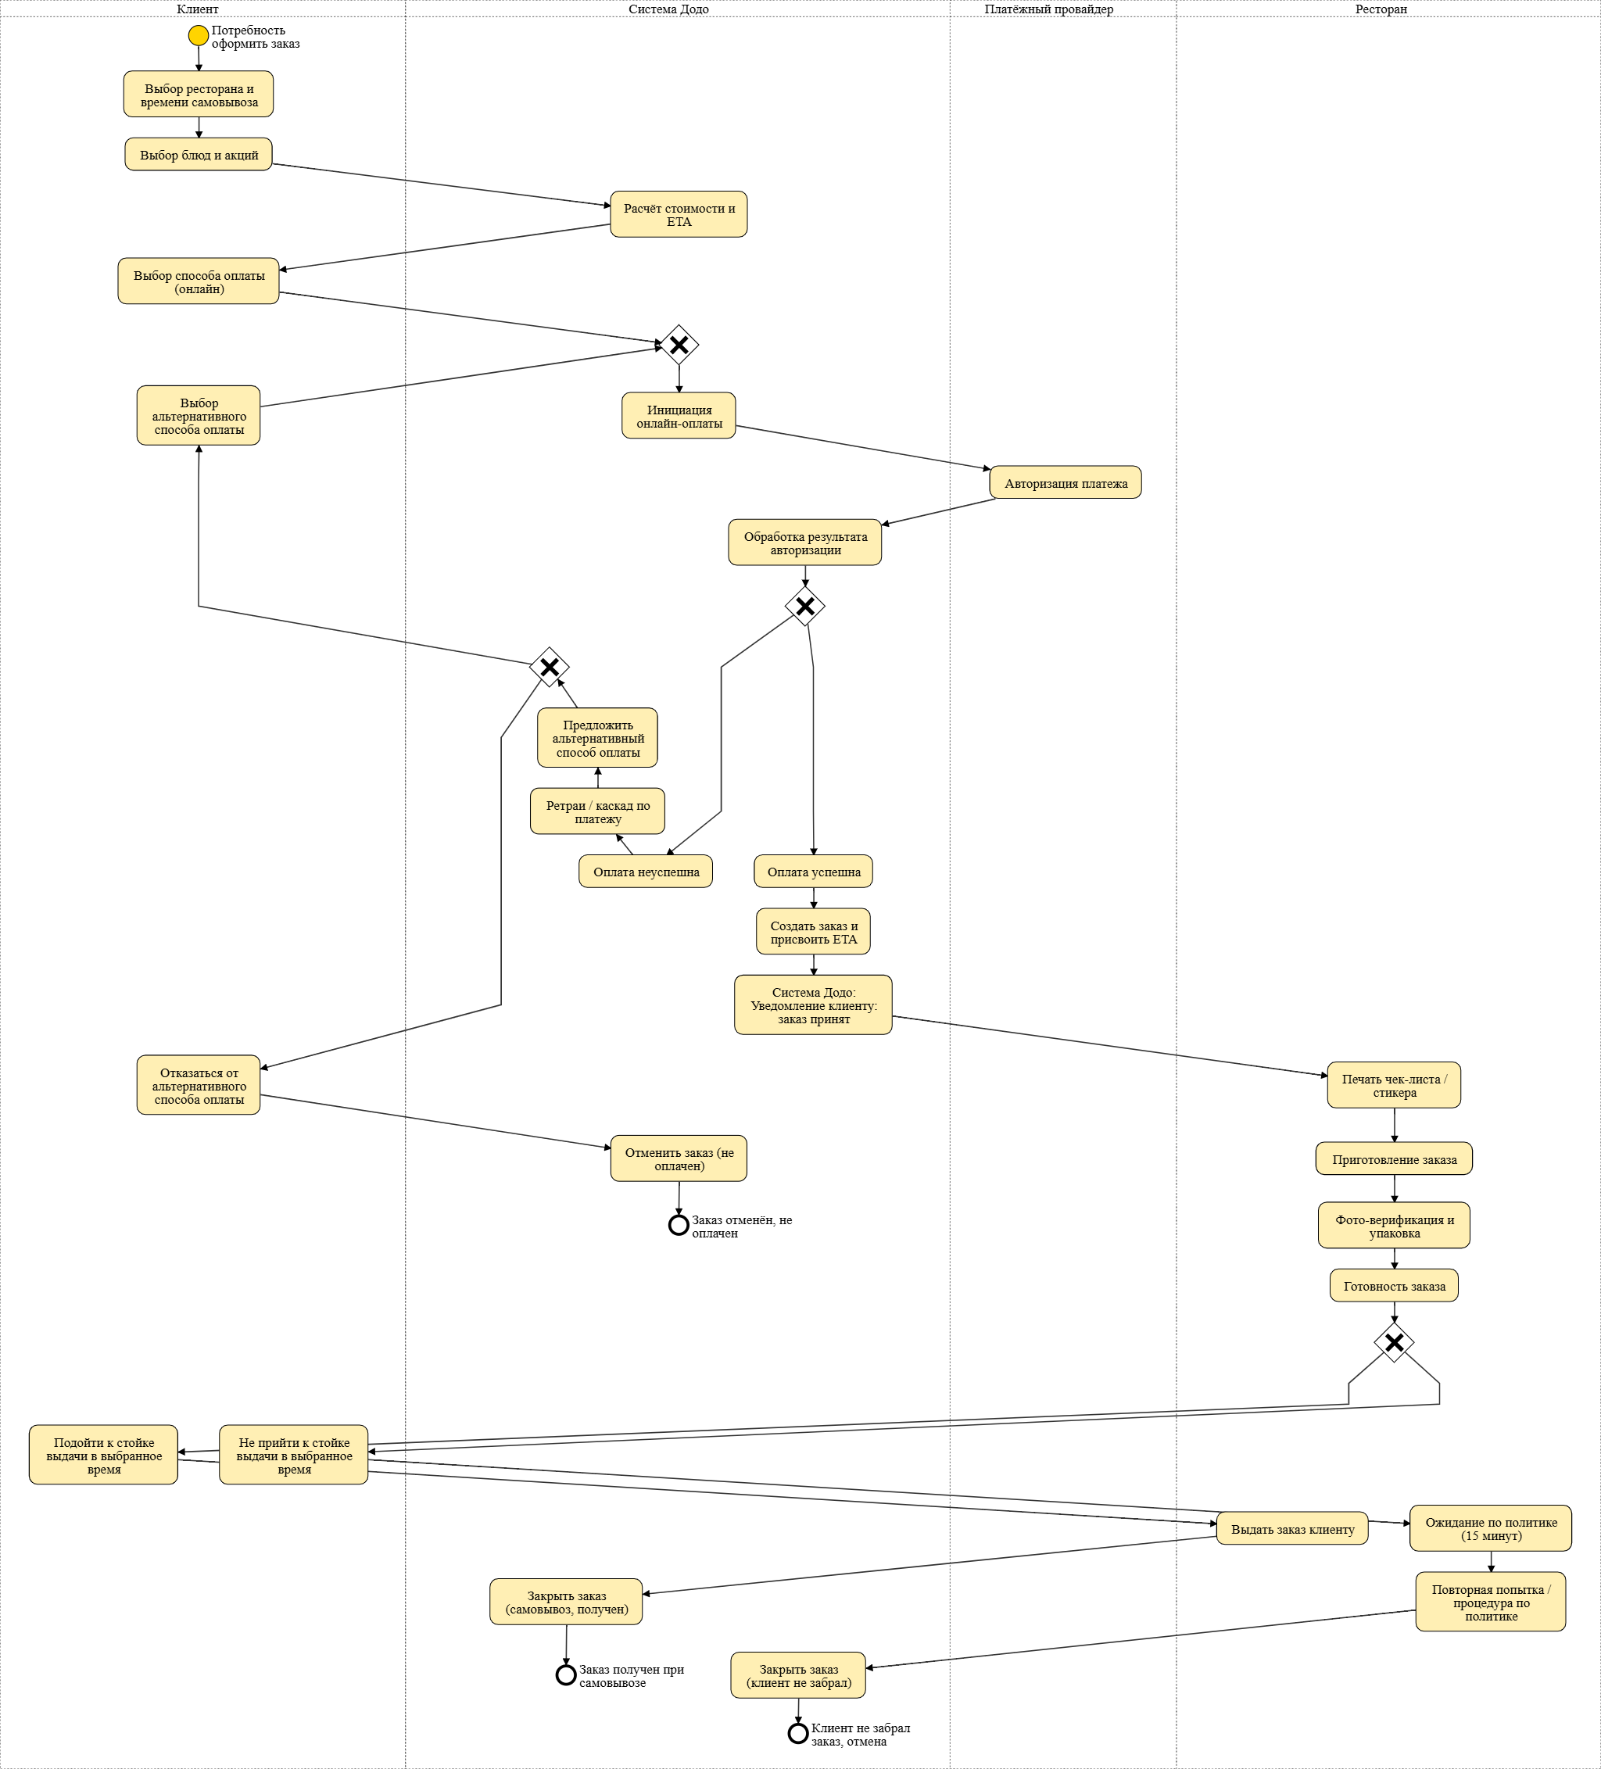
Ключевой процесс: оформить и получить заказ (самовывоз)
Клиент выбирает адрес ресторана, формирует корзину и оплачивает.
Создаётся заказ, инициализируется оплата, заказ автоматически уходит в ресторан.
Клиент забирает заказ по готовности.
Статусы заказа обновляются на каждом этапе, клиент их видит.

Slide 6
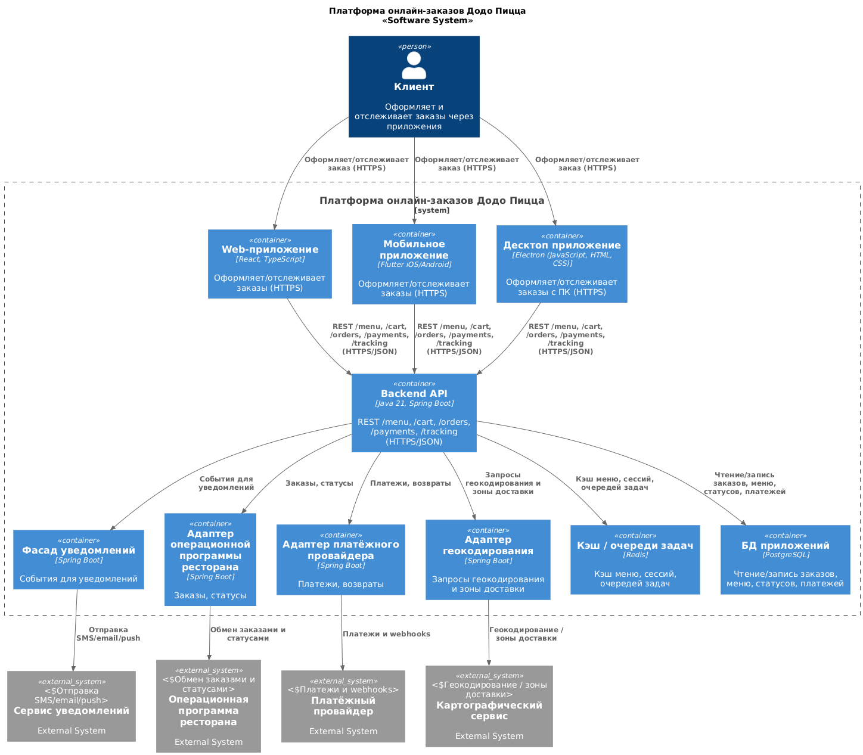
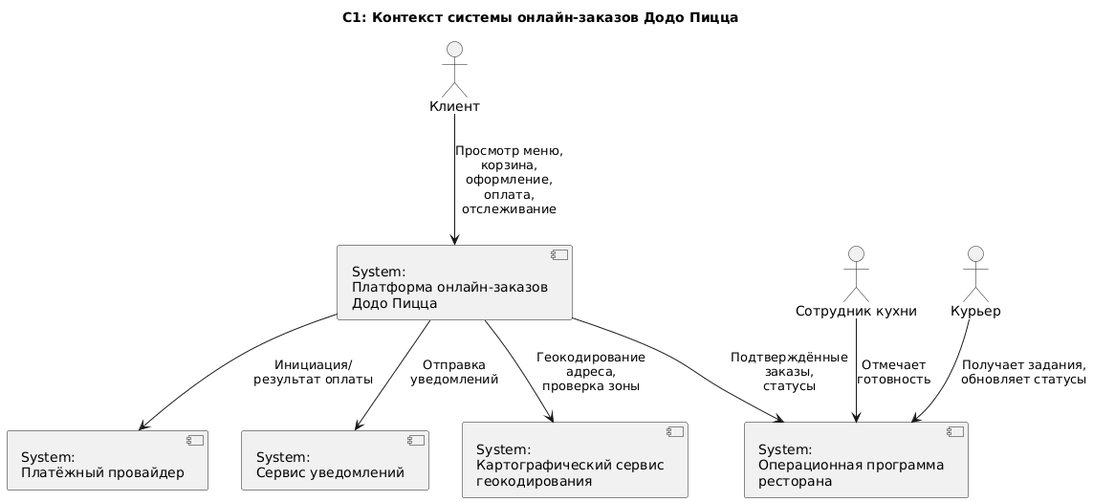
Архитектура системы
Клиентские приложения: – веб-приложение (React + TypeScript); – мобильное приложение (Flutter iOS/Android).
Backend API (Java 21, Spring Boot) — основная бизнес-логика заказов, оплаты, статусов.
Хранение данных: PostgreSQL (заказы, меню, платежи) + Redis (кэш меню, очередей задач).
Внешние системы: – платёжный провайдер; – картографический сервис (геокодирование, зоны доставки); – операционная программа ресторана; – сервис уведомлений (SMS/email/push)

Slide 7
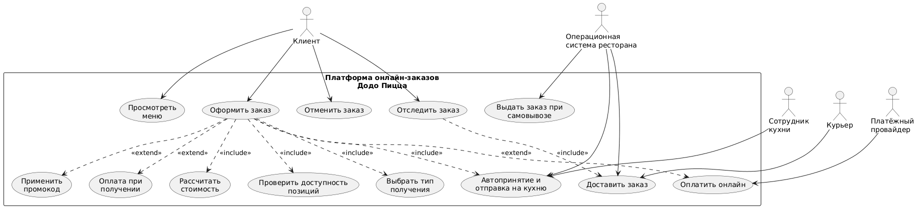
Функциональность и ключевые требования
Клиент: – просмотреть меню; – оформить заказ (доставка / самовывоз); – оплатить онлайн или при получении; – отменить заказ; – отследить заказ по статусам.
Ресторан: – автоматически принять заказ и отправить на кухню; – выдать заказ при самовывозе; – доставить заказ (курьеры, статусы маршрута).
Нефункциональные требования:
- Время ответа API: 95% запросов ≤ 1 сек, 99% ≤ 1,5 сек, доступность ≥ 99,9% в месяц.
Доля отказов онлайн-платежей ≤ 1,2%, лимит на ретраи и тайм-ауты.
Первый заказ — не более 3 минут от открытия интерфейса до подтверждения.

Slide 8
Итоги проекта
Собрана полная спецификация требований: стейкхолдеры, бизнес-цели, функциональные и нефункциональные требования.
Спроектирована архитектура системы: BPMN-процессы, Use Case, C1–C3, классы, последовательности.

